Slide 1
МФТИ - Привязка снимков к местности
RNN … CNN … KNN! to rule them all

Slide 2
Коротко о главном
Разрабатывал два подхода: на основе Deep Learning модели и классический - матчинг ключевых точек.
Метрика, если использовать только подложку и считать метрики на тренировочном датасете:
Классический подход: 0.92. Deep learning: 0.94 Однако, на лидерборде результат DL проседал из-за легкого переобучения на подложку.
Метрика классического подхода на лидерборде:
Только подложка: 0.92
Тренировочный набор: 0.999
Происходит это во многом потому, что тренировочный и тестовый датасет из одного более позднего периода и, вероятно, некоторые облака, присутствующие на тестовых изображениях есть и на тренировочных тоже.

Slide 3
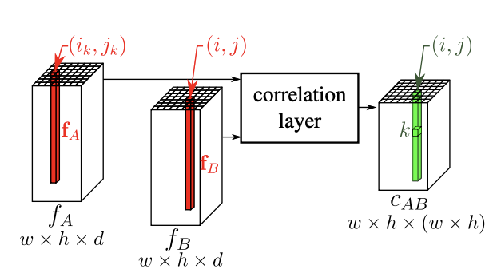
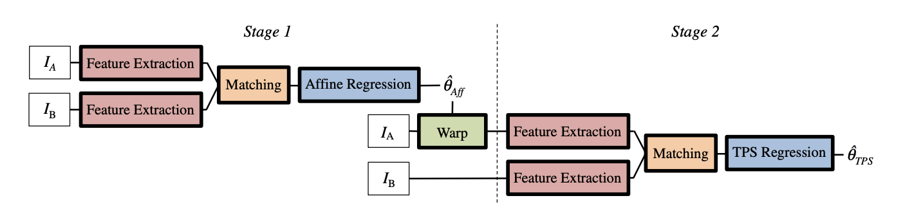
Deep learning модель
Идея: брать корреляцию пирсона между матричными фичами VGG и Resnet-101 двух изображений и на матрице кросс-корреляций строить регрессию к параметрам афинного преобразования одного изображения в другое. Подробно подход раскрыт в статье.
Качество получилось немного лучше, если сравнивать изображения тренировочного датасета с подложкой, но в силу не слишком большого объема данных трейна, модель переобучалась. Даже если добавлять нарезку подложки с аугментациями яркости, имитирую день/ночь/разную освещенность, различные слоя облаков из библиотеки imgaug (выглядит очень натурально!), то модель с легкостью находит такие изображения на подложке, но с данными трейна, где объекты порой кардинально меняются модель не справляется.

Slide 4
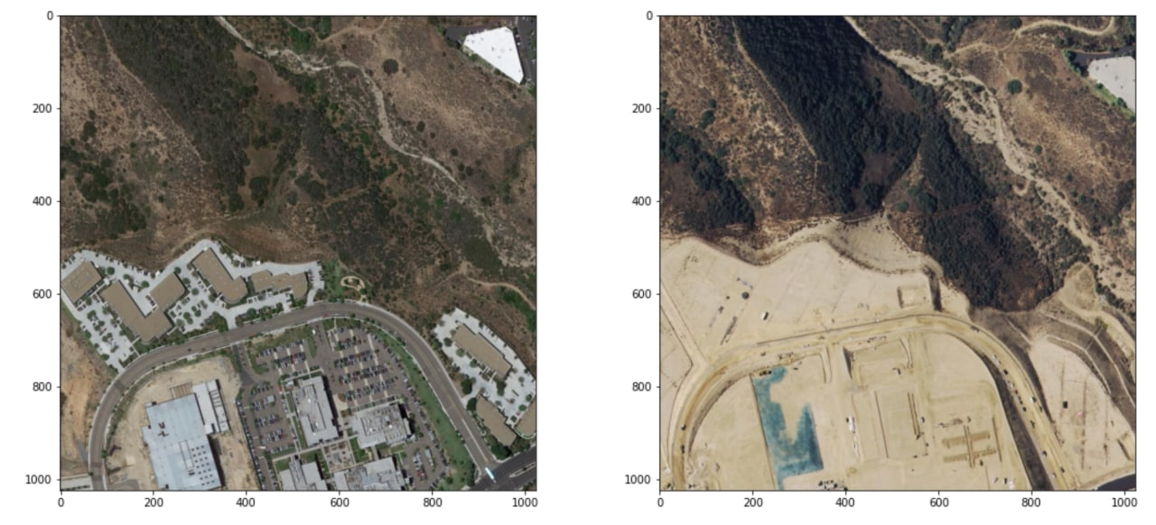
Пример сильных изменений от подложки к трейну (справа подложка)

Slide 5
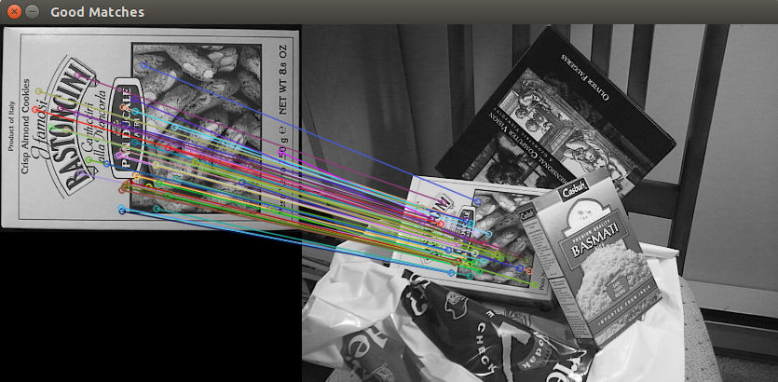
Классический подход
Классический подход, который приведен в обучении CV2, состоит в том, чтобы искать ключевые точки, матчить KNN-ом их векторные описания, с помощью RANSAC искать конфигурацию заматченных ключевых точек, которые правильные и выбрасывать случайные и после этого восстанавливать афинное преобразование, переводящее подтвержденные заматченные точки из одного в другой

Slide 6
Применение к конкурсным данным
Увы, на конкурсных данных, где поворот изображения может быть до 360 градусов подход с SIFT-keypoint’ами перестает работать.
Но! Использование афинно инвариантного A-SIFT из статьи 2019 года и оптимизированного для GPU кода из репозитория полностью решили проблему поворотов. Спасибо авторам! Основная идея, что есть несколько базовых афинных преобразований, которые дадут принципиально новые ключевые точки, которые можно заматчить.

Slide 7
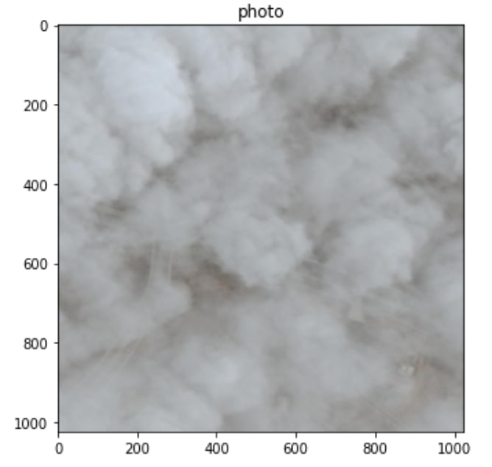
Но есть проблема
Когда облачность высокая, не спасает даже A-SIFT. На этом изображении найдено всего несколько ключевых точек.

Slide 8
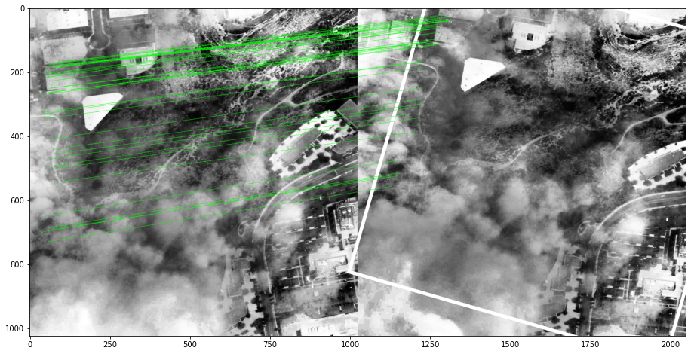
Смотрим сквозь облака
Однако, мощный инструмент в виде адаптивной контрастности CLAHE часто способен находить детали подложки сквозь облака и даже находить ключевые точки на самих облаках. На примере ниже картинка из теста (слева) сравнивается с картинкой из тренировочного набора (справа). Зелеными линиями отмечены корректно (с точки зрения RANSAC) сматченные точки и белая рамка - предлагаемое преобразование.

Slide 9
Собственно все
Из ML остался KNN для поиска ближайшего матча дескриптора из тренировочного набора.

Slide 10
Немного инженерного
Помимо многопоточного перебора афинных преобразований в A-SIFT использовалась библиотека mpire позволяющая шарить тяжелые объекты между потоками.
AdaLAM хоть и не вошел в финальную версию, но потрясающе хорош в определении матчей, позволяет отфильтровать неверные матчи по априорной информации: по скейлу, повороту и т.д. и работает на CPU/GPU. Проблема только в том, что при большом числе точек, потребление памяти зашкаливает и не все вычислительные машины с этим справятся.

Slide 11
Послесловие
Очень понравилась задача! Немного нестандартная, хотя и оказалась довольно простенькой по итогу. Кажется, что если бы тренировочный набор не дали или дали бы десяток картинок из него, решение было бы полезнее, но уж вышло как вышло. С матчингом фотографий и кейпойнтами и гомологией никогда раньше не работал. На DL-подход я потратил часов 12, на классический подход еще 8 часов времени. Использовал виртуалку из YCloud прерываемую с A100 за 104руб./час.
В любом случае, спасибо организаторам за интересную задачу, а участникам за конкуренцию :)

